Slide 1
PROYECCIÓN DE EQUIPOS DE RADIOTERAPIA PARA 2030 y 2035: ANALISIS DE DEMANDA DE ONSOLESCENCIA
Dante Reynaldo Baldeon Molleda
Instituto Nacional de Enfermedades Neoplásicas Dirección de Control del Cáncer
Lima - Perú

Slide 2


IPRESS ONCOLÓGICAS MAPEADAS QUE CUENTAN CON ATENCIÓN DE RADIOTERAPIA Total de equipamiento para radioterapia externa y braquiterapia
Fuente:
Leveling Up the Access to Radiation Therapy in Latin America: Economic Analysis of Investment, Equity, and Inclusion Opportunities Up to 2030.
Departamento de Normatividad, Calidad y Control Nacional de Servicios Oncologicos - DICON

Slide 3
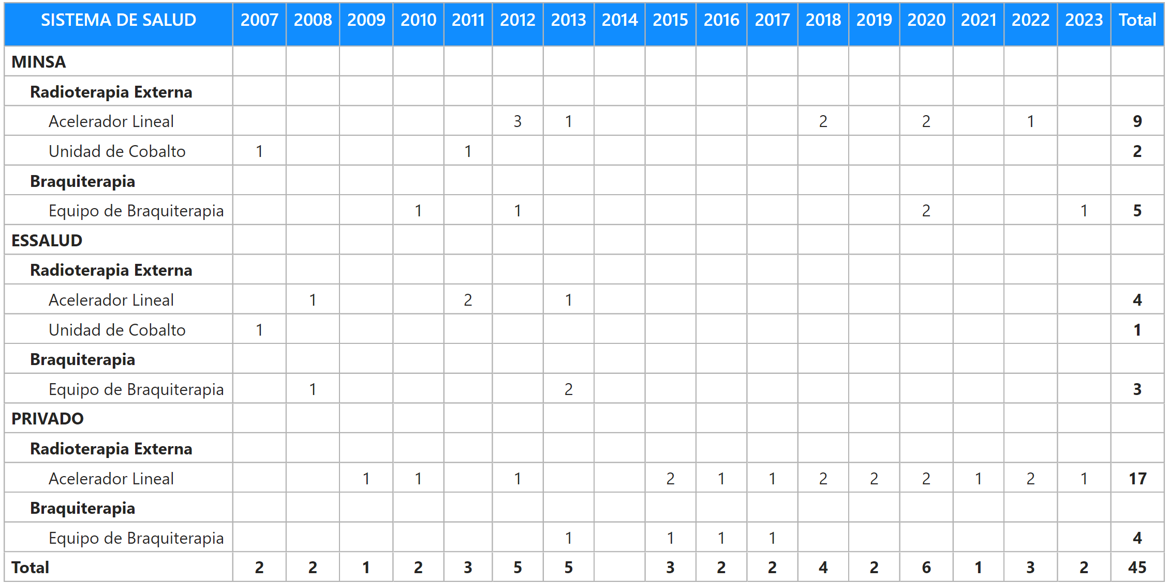
IMPLEMENTACIÓN DE LOS EQUIPOS DE RADIOTERAPIA Radioterapia externa (acelerador lineal y unidad de cobalto) y Braquiterapia
MINSA:
La unidad de cobalto fue implementada inicialmente por el INEN en el 2007 y el último fue por HG en el 2011. En los últimos 5 años se implementarón 5 equipos de RE y 2 equipos de BQ.
ESSALUD:
La única implementación de una unidad de cobalto fue en el 2007 realizada por el HNERM. Desde el 2014 no se ha implementado ningún equipo.
PRIVADO:
La implementación de equipos comenzó en el año 2009 para RE y 2013 para Braquiterapias. Durante los últimos cinco años, se han incorporado 9 equipos de RE y 0 equipos de Braquiterapia.
Fuente:
Leveling Up the Access to Radiation Therapy in Latin America: Economic Analysis of Investment, Equity, and Inclusion Opportunities Up to 2030.
Notes:
http://www.radiationoncology.com.au/resourcing-the-radiation-oncology-sector/infrastructure/projecting-the-2022-linear-accelerator-requirements/

Slide 4
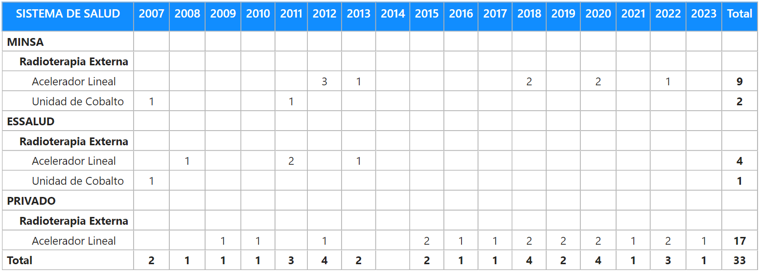
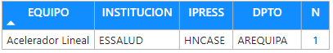
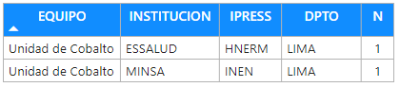
TIEMPO DE VIDA DE LOS EQUIPOS DE RADIOTERAPIA EXTERNA Cantidad de equipos activos
Un acelerador lineal, utilizado en radioterapia, en nuestro contexto de país de ingresos medios bajos tendrá una vida útil de 15 años, siendo los principales motivos:
Mejora del tratamiento: Los avances tecnológicos pueden permitir tratamientos más eficientes y precisos.
Mejora de supervivencia de los pacientes.
Obsolescencia tecnológica: Los equipos antiguos pueden no ser compatibles con las actualizaciones modernas.
Fallo de componentes.
Necesidad de una máquina de respaldo.
El total de equipos registrados para RE hasta la fecha es de 33, considerando un tiempo de vida útil de 15 años se tendría 30 equipos activos.
Fuente:
Leveling Up the Access to Radiation Therapy in Latin America: Economic Analysis of Investment, Equity, and Inclusion Opportunities Up to 2030.
Notes:
Tiempo de vida: 10 – 12: https://www.oncologysystems.com/blog/what-is-the-useful-life-of-a-linear-Accelerator 10 – 12: https://www.ncbi.nlm.nih.gov/pmc/articles/PMC9859980/

Slide 5
POYECCIÓN DE EQUIPOS ACTIVOS EN RADIOTERAPIA EXTERNA Equipos activos por Sistema de Salud
MINSA
Los equipos de Radioterapia Externa se consideran equipos activos cuando su tiempo de uso es menor o igual a 15 años.
MINSA:
2023: 10 equipos activos
2030: 5 equipos activos
2035: 1 equipo activo
ESSALUD:
2023: 3 equipos activos
2030: 0 equipo activo
2035: 0 equipo activo
PRIVADO:
2023: 17 equipos activos
2030: 19 equipos activos
2035: 16 equipos activos
Se ha estimado de manera conservadora la compra de un equipo por año en el sector privado.
2023: 30 equipos activos
2030: 24 equipos activos
2035: 17 equipos activos
ESSALUD
PRIVADO

Slide 6
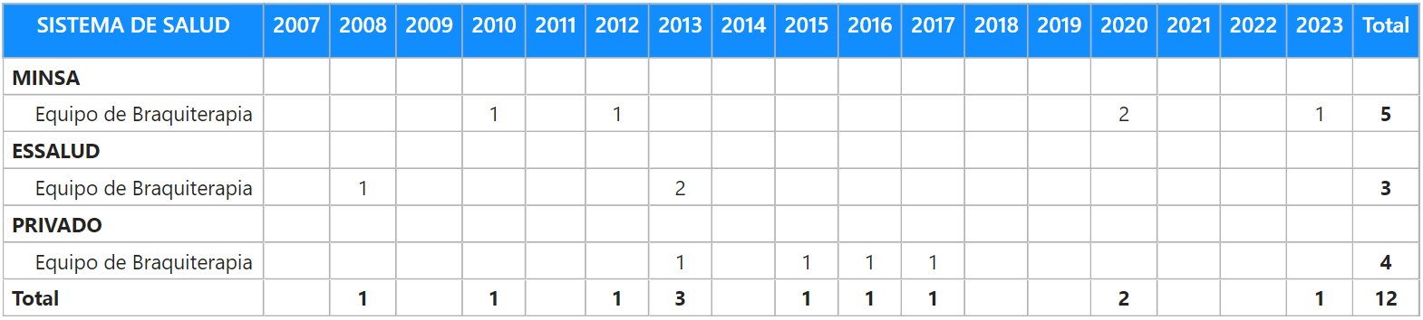
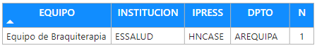
TIEMPO DE VIDA DE LOS EQUIPOS DE BRAQUITERAPIA Cantidad de equipos activos
Un equipo de braquiterapia, en nuestro contexto de país de ingresos medios bajos tendrá una vida útil de 15 años, siendo los principales motivos:
Mejora del tratamiento: Los avances tecnológicos pueden permitir tratamientos más eficientes y precisos.
Mejora de supervivencia de los pacientes.
Obsolescencia tecnológica: Los equipos antiguos pueden no ser compatibles con las actualizaciones modernas.
Fallo de componentes.
Necesidad de una máquina de respaldo.
El total de equipos registrados para Braquiterapia hasta la fecha es de 12, considerando un tiempo de vida útil de 15 años se tendría 11 equipos activos.
Fuente:
Leveling Up the Access to Radiation Therapy in Latin America: Economic Analysis of Investment, Equity, and Inclusion Opportunities Up to 2030.
Notes:
Tiempo de vida: 10 – 12: https://www.oncologysystems.com/blog/what-is-the-useful-life-of-a-linear-Accelerator 10 – 12: https://www.ncbi.nlm.nih.gov/pmc/articles/PMC9859980/

Slide 7
POYECCIÓN DE EQUIPOS ACTIVOS EN BRAQUITERAPIA Equipos activos por Sistema de Salud
MINSA
Los equipos de Radioterapia Externa se consideran equipos activos cuando su tiempo de uso es menor o igual a 15 años.
MINSA:
2023: 5 equipos activos
2030: 3 equipos activos
2035: 1 equipo activo
ESSALUD:
2023: 2 equipos activos
2030: 0 equipo activo
2035: 0 equipo activo
PRIVADO:
2023: 4 equipos activos
2030: 2 equipos activos
2035: 0 equipo activo
A diferencia del sector privado, solo se han adquirido 3 equipos de braquiterapia hasta el 2017, y no se prevén compras de estos equipos en los próximos años
2023: 11 equipos activos
2030: 5 equipos activos
2035: 1 equipo activo
ESSALUD
PRIVADO

Slide 8
EQUIPOS DE RADIOTERAPIA EXTERNA ACTIVOS EN LOS SITEMAS DE SALUD Cantidad de equipos activos y compras estimadas

Slide 9
EQUIPOS DE RADIOTERAPIA EXTERNA ACTIVOS EN LOS SITEMAS DE SALUD Cantidad de equipos activos y compras estimadas
RADIOTERAPIA EXTERNA
9.1% Equipos obsoletos
2023
48.5% Equipos obsoletos
2030
84.8% Equipos obsoletos
2035
BRAQUITERAPIA
8.3% Equipos obsoletos
2023
58.3% Equipos obsoletos
2030
91.6% Equipos obsoletos
2035

Slide 10
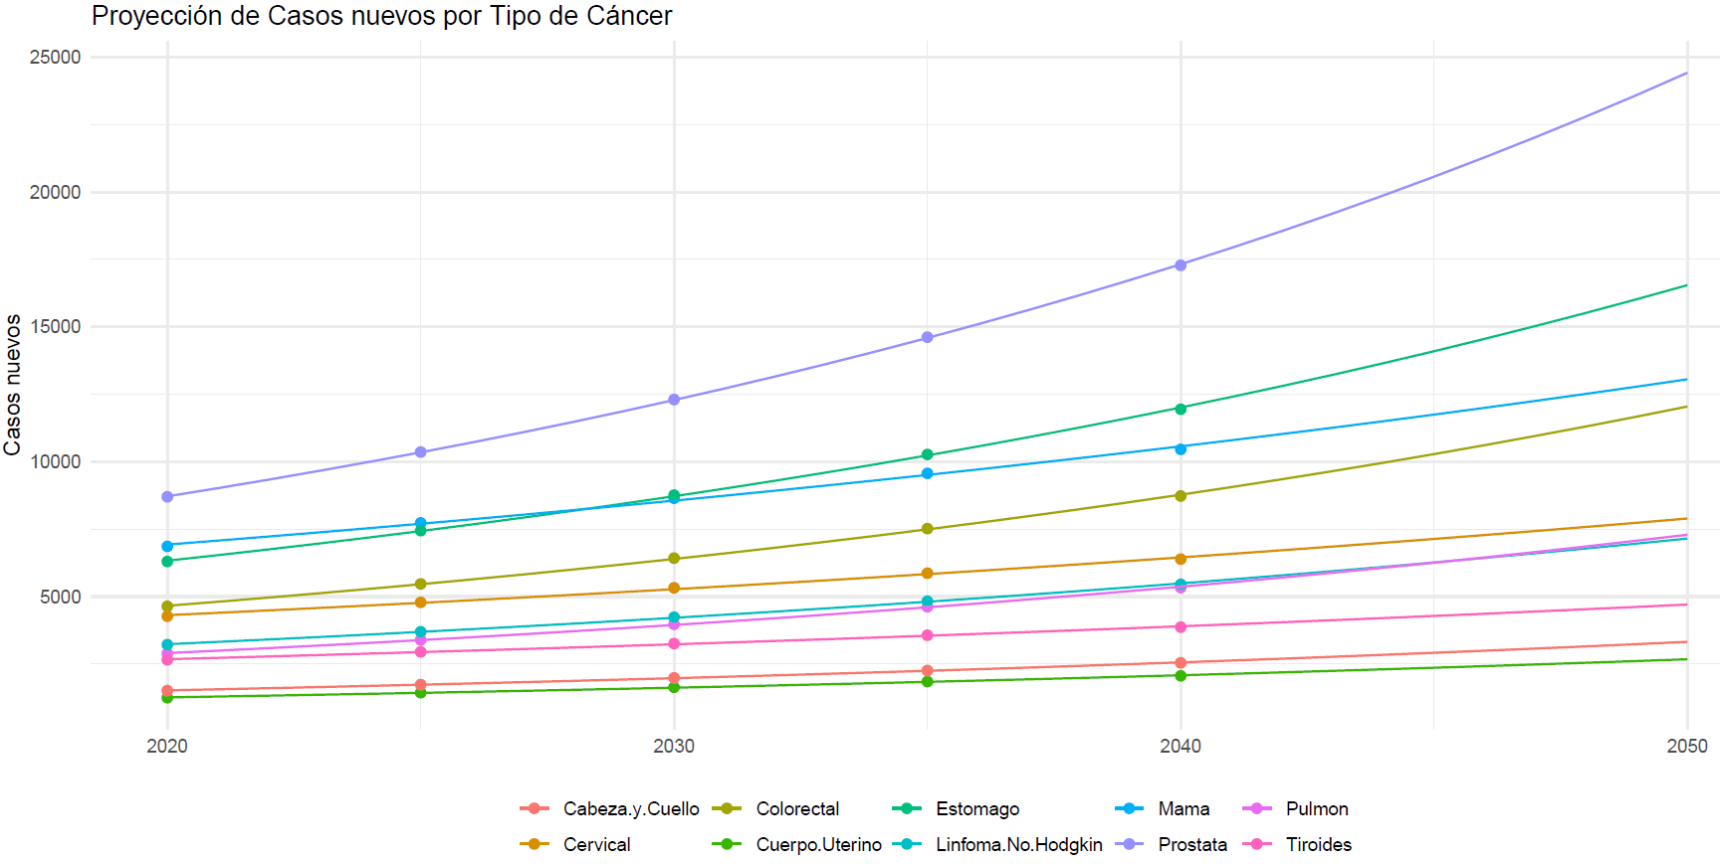
ESTIMACIÓN DE CASOS NUEVOS EN BASE A LOS DATOS PROYECTADS GLOBOCAN
Mediante una regresión exponencial estimamos la cantidad de casos nuevos de cáncer para las 10 neoplásicas en base a las proyecciones del GLOBOCAN, así obtenemos la continuidad de casos nuevos para los años 2020 – 2050.

Slide 11
PROYECCIÓN DE INCIDENCIA CRUDA, AsIR (10 NEOPLASIAS) Y CRECIMIENTO POBLACIONAL
Mediante las estimaciones de nuevos casos y datos poblacionales, se ha calculado la incidencia cruda, representada por la línea de color gris. Por otro lado, según datos de GLOBOCAN-2020, la incidencia estandarizada por edad (AsIR) para estas 10 neoplasias es de 162.7 por cada 100,000 habitantes, ilustrada con la línea de color naranja. Además, se muestra la proyección poblacional mediante una línea de color azul.
Es importante destacar que la línea naranja, que representa la incidencia estandarizada por edad, permanece constante a lo largo del tiempo. En contraste, la línea gris, que denota la incidencia cruda, muestra una tendencia creciente. Al principio, esta línea gris se sitúa por debajo de la naranja, pero para el año 2032 ambas coinciden. En años posteriores, la incidencia cruda supera a la estandarizada.
Notes:
https://statisticstimes.com/demographics/country/peru-population.php

Slide 12
INCIDENCIA DE USO DE ATENCIÓN DE RADIOTERAPIA Incidencia, Porcentaje de uso (RT externa y braquiterapia) y estimación de incidencia de uso
Fuente:
Leveling Up the Access to Radiation Therapy in Latin America: Economic Analysis of Investment, Equity, and Inclusion Opportunities Up to 2030.
INEN 2015 - Registro de Cáncer de Lima Metropolita (TEE=225.8)
- World Health Organization - Cancer today.

Slide 13
ESTIMACIÓN DE EQUIPAMIENTO ADICIONALES PARA TRATAMIENTO DE RADIOTERAPIA Distribución de equipos activos según macroregiones MINSA
2023: Se requiere de 8 equipos adicionales más los 30 equipos activos, es decir un total de 38 equipos de AL. 2030: Se requiere de 23 equipos adicionales más los 24 equipos activos, es decir un total de 47 equipos de AL. 2035: Se requiere de 36 equipos adicionales más los 17 equipos activos, es decir un total de 53 equipos de AL.
En el 2023 se observa que el 53% de los equipos de radioterapia externa se encuentra en Lima Metropolitana y Callao para el 33% de la población y en las regiones el 47% de los equipos para el 64% de la población. Esta desproporción se mantiene en los equipos de braquiterapia. El 57% de los equipos de radioterapia externa son del privado, este porcentaje de equipos no es acorte al porcentaje de la población con seguro privado (3.8%), esto indica que el sector privado atiende cierta porción de la población de los otros sistemas de salud.
2023: Se requiere de 7 equipos adicionales de braquiterapia. 2030: Se requiere de 16 equipos adicionales de braquiterapia.
2035: Se requiere de 23 equipos adicionales de braquiterapia.

Slide 14
PCANTIDAD DE EQUIPOS DE RT EXTERNA (AL) PARA ATENDER LA DEMANDA SEGÚN CASOS NUEVOS Y AsIR
La cantidad de equipos de AL se calcula multiplicando los casos nuevos por 20 (aplicaciones) y dividiendo por 14 400 (multiplicación de 240 días de trabajo y 60 aplicaciones por día que realiza un equipo de AL); la línea de color gris representa la cantidad de equipos necesarios según las proyecciones de casos nuevos, la línea de color naranja representa la cantidad de equipos necesarios según la AsIR del 2020 y la línea de color azul indica la cantidad de equipos activos.
La línea naranja es creciente aun teniendo un AsIR constante y esto se debe al aumento poblacional. En contraste, la línea gris muestra una tendencia creciente más empinada y se debe principalmente por el aumento de la incidencia y la población. Al principio, esta línea gris se sitúa por debajo de la naranja, pero para el año 2035 ambas coinciden y en años posteriores la supera.

Slide 15
ESTIMACIÓN DE DEMANA DE RADIOTERAPIA POR REGIÓN (2023, 2030 y 2035) Población, población oncológica y Aplicaciones (RE y RQ)
Fuente:
Leveling Up the Access to Radiation Therapy in Latin America: Economic Analysis of Investment, Equity, and Inclusion Opportunities Up to 2030.
https://statisticstimes.com/demographics/country/peru-population.php

Slide 16
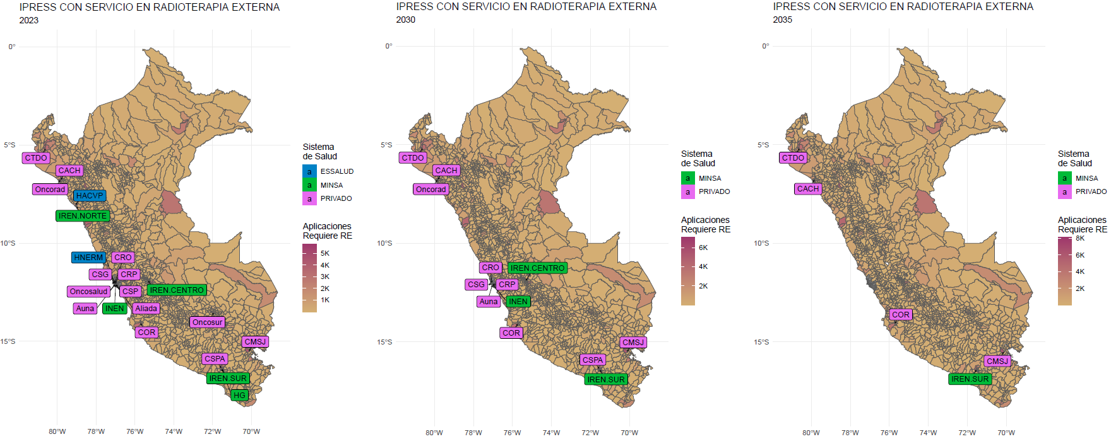
IPRESS ONCOLÓGICAS QUE CUENTAN CON ATENCIÓN DE RADIOTERAPIA EXTERNA Aplicaciones que requiere RE, sistema de salud y equipos activos (2023, 2030 y 2035)
MINSA (5):
10 Equipos
ESSALUD (2): 3 Equipos PRIVADO (14): 17 Equipos
MINSA (3):
5 Equipos
ESSALUD (0): 0 Equipos PRIVADO (-): 19 Equipos
MINSA (1):
1 Equipos
ESSALUD (0): 0 Equipos PRIVADO (-): 16 Equipos
Fuente:
Leveling Up the Access to Radiation Therapy in Latin America: Economic Analysis of Investment, Equity, and Inclusion Opportunities Up to 2030.
Departamento de Normatividad, Calidad y Control Nacional de Servicios Oncologicos - DICON

Slide 17
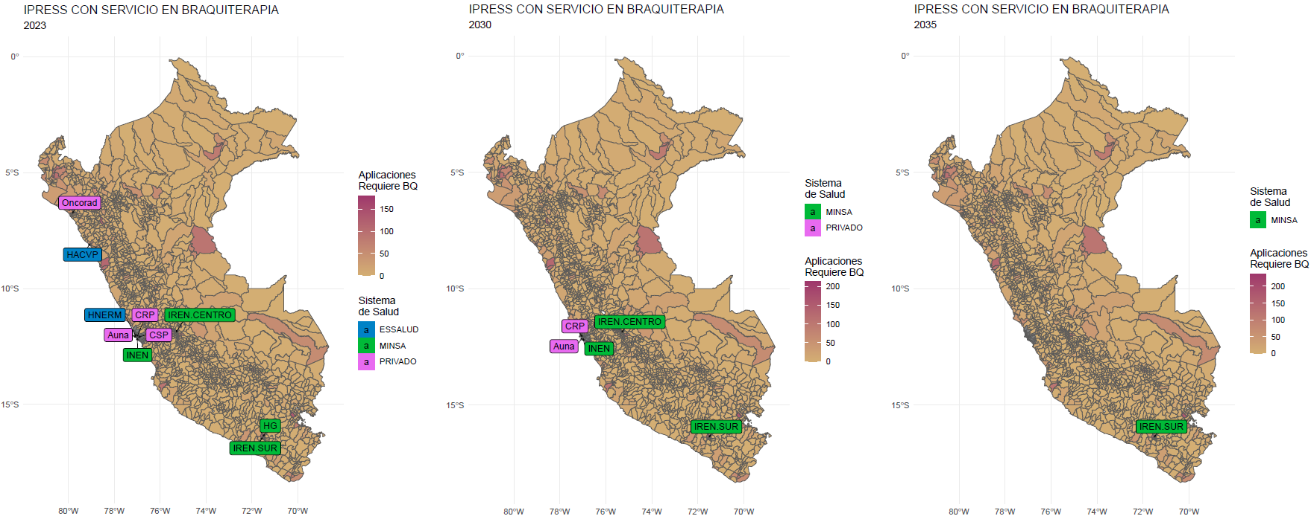
IPRESS ONCOLÓGICAS QUE CUENTAN CON ATENCIÓN DE BRAQUITERAPIA Aplicaciones que requiere BQ, sistema de salud y obsolescencia de equipos (2023, 2030 y 2035)
MINSA (4):
5 Equipos
ESSALUD (2): 2 Equipos PRIVADO (4): 4 Equipos
MINSA (3):
3 Equipos
ESSALUD (0): 0 Equipos PRIVADO (2): 2 Equipos
MINSA (1):
1 Equipo
ESSALUD (0): 0 Equipos PRIVADO (0): 0 Equipos
Fuente:
Leveling Up the Access to Radiation Therapy in Latin America: Economic Analysis of Investment, Equity, and Inclusion Opportunities Up to 2030.
Departamento de Normatividad, Calidad y Control Nacional de Servicios Oncologicos - DICON

Slide 18
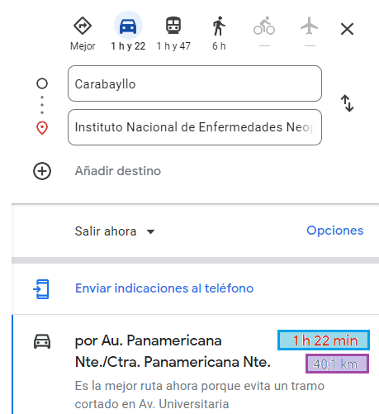
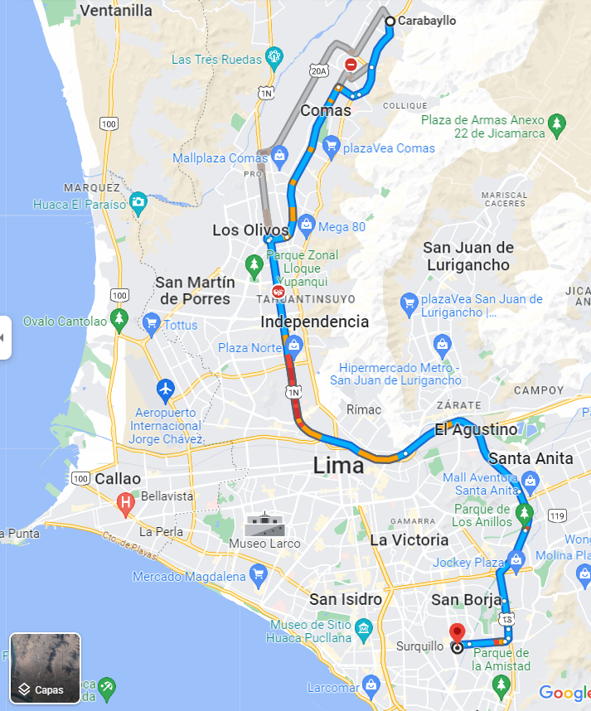
CRITERIOS EN CONSIDERACIÓN PARA MEDIR LA ACCESIBILIDAD VEHICULAR Accesibilidad vehicular: Medida como el tiempo de desplazamiento (Google Maps Distance Matrix API)
Se identifico las coordenadas de la latitud y longitud de las IPRESS Oncológicas.
La unidad mínima territorial que se está considerando en este proyecto es un distrito.
Consideramos la accesibilidad como el tiempo de desplazamiento.
Las coordenadas representantes de los distritos corresponden a la latitud y longitud de la municipalidad.
Si la población del distrito es pequeña, las coordenadas de la municipalidad son apropiadas.
Si la población del distrito es grande y la ubicación de la municipalidad se encuentra en la periferia del distrito se tomará el centroide (polígono) del distrito; caso común en Lima Metropolitana y Callao.
Se calcula el tiempo de desplazamiento de los distritos a las IPRESS Oncológicas teniendo en cuenta:
Medico de transporte: vehículo (driving).
Tipo de tránsito: mejor conjetura (best_guess)
Hora de salida: 7:00:00
Salida durante la semana

Slide 19
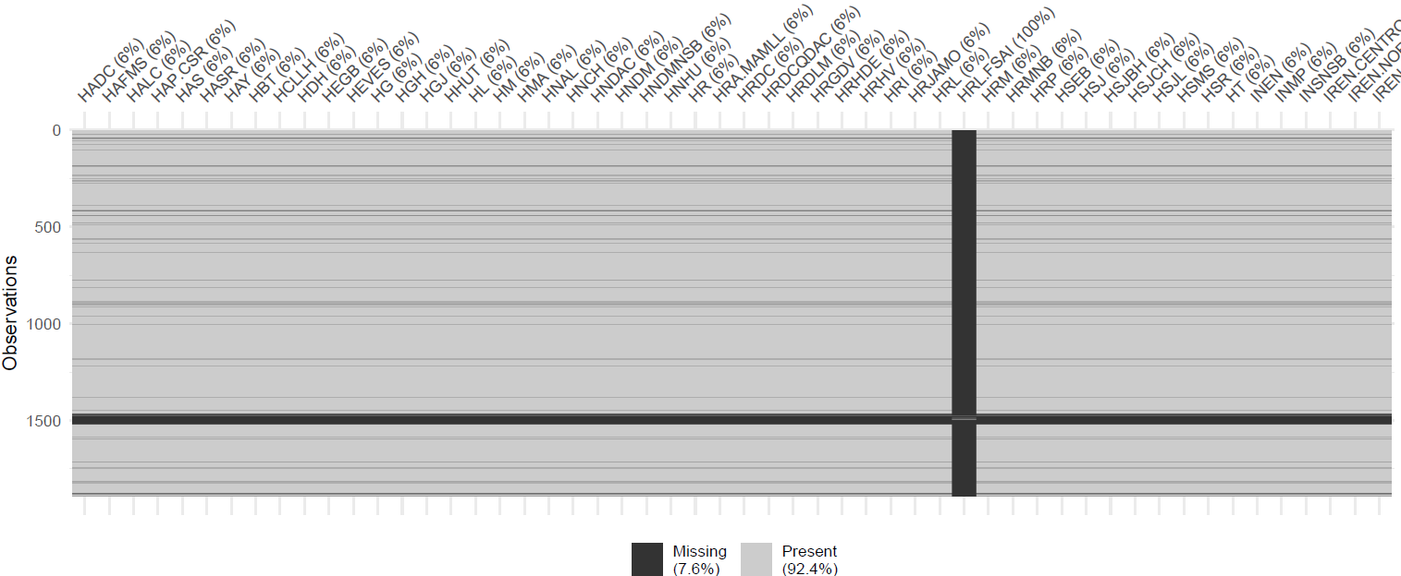
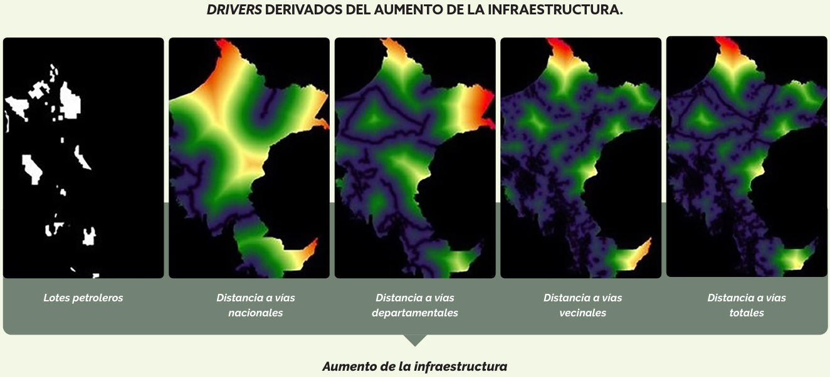
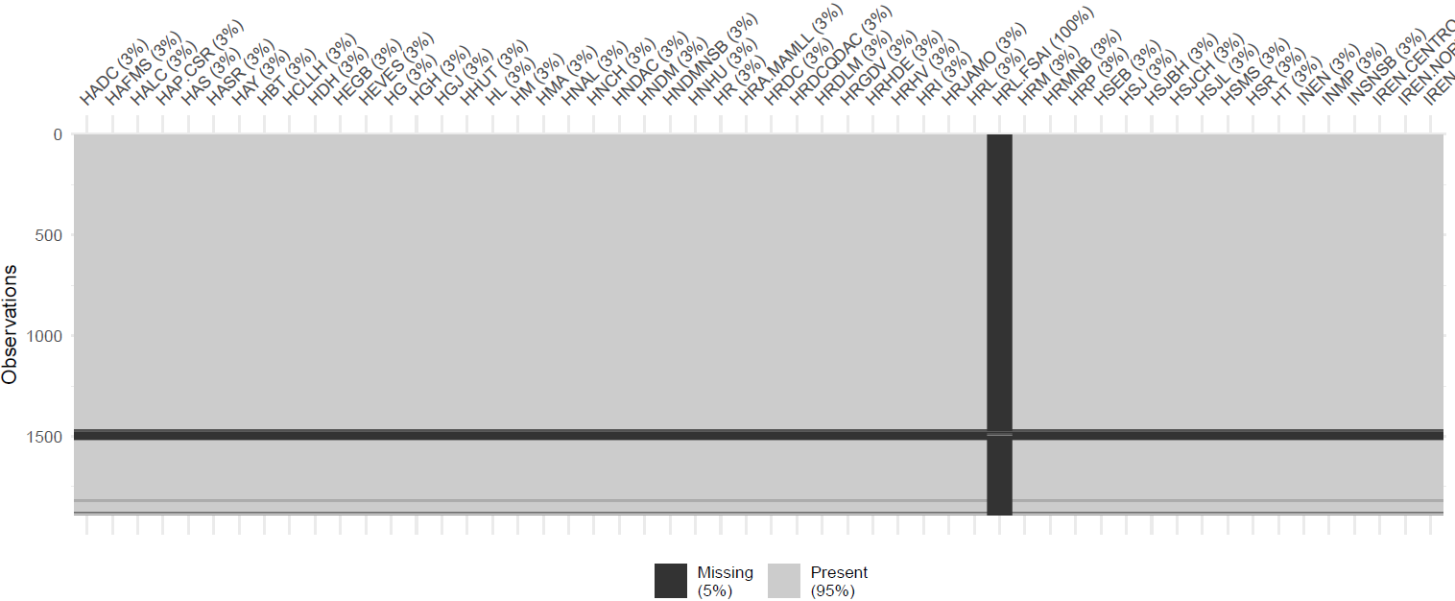
ESTIMACIÓN DEL TIEMPO DE DESPLAZAMIENTO Base de datos del tiempo de desplazamiento (filas: distritos y columnas: IPRESS)
Cada línea horizontal de color negro representa valores faltantes (no se tiene acceso vehicular de un distrito a las IPRESS). A través de la regresión quantílica sin intercepto estimaremos el tiempo de desplazamiento teniendo como covariable la distancia ortodrómica salvo en los distritos pertenecientes a las regiones de Loreto, San Martín y Ucayali por no haber carreteras; estimaremos 2.6% de los tiempos de desplazamientos.
Obtendremos una base de datos con datos completados como se muestra en la figura de abajo, los datos faltantes corresponden a los distritos de las regiones de Loreto, San Martín y Ucayali.
Fuente: - DAR – Riesgos de deforestación asociadas a la infraestructura vial existente y
proyectada en los departamentos de Loreto, San Martín y Ucayali, 2021

Slide 20
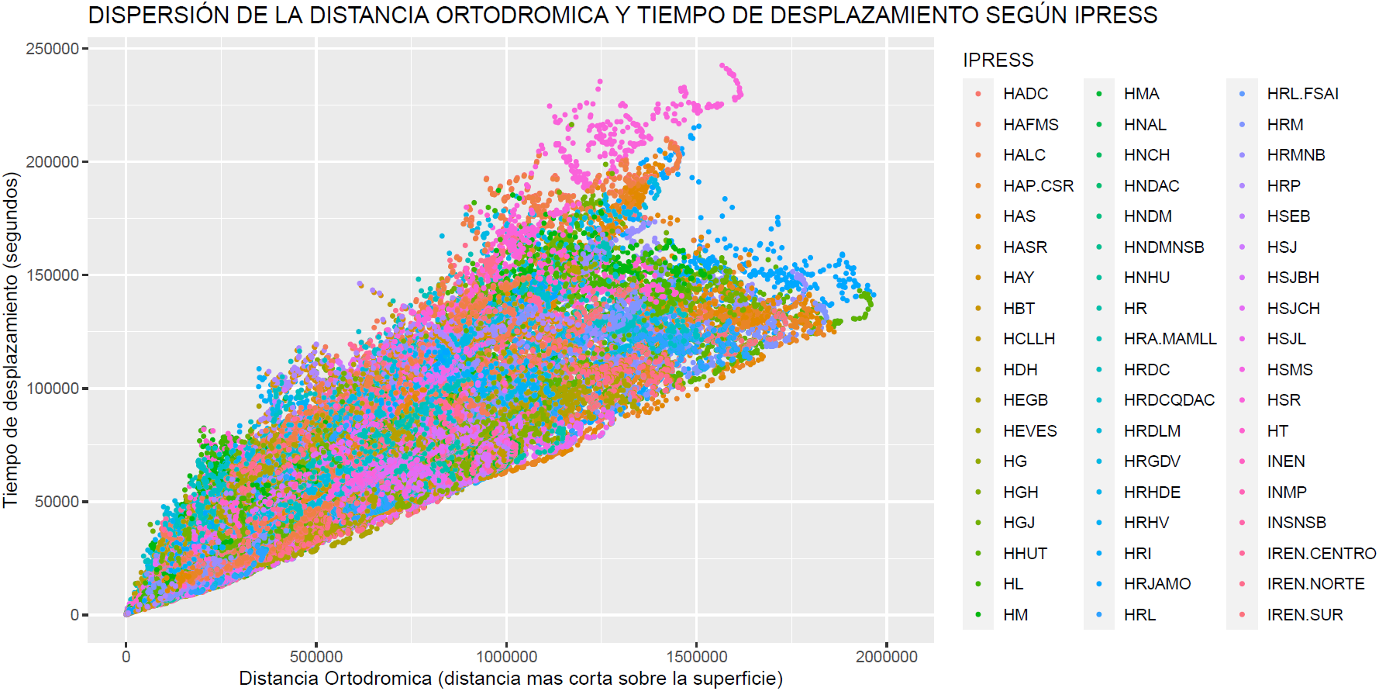
ESTIMACIÓN MEDIANTE LA REGRESIÓN CUANTILICA Aplicado para estimar el tiempo de desplazamiento mediante la distancia ortodrómica
Se estima la distancia ortodrómica mediante la función distm del paquete “geosphere” propio de R. Cada punto del grafico representa un distrito, el color representa una IPRESS, el valor en el eje X y Y representa la distancia ortodrómica y el tiempo de desplazamiento de los distritos a la IPRESS respectivamente. Observamos que existe una dependencia directa entre la distancia ortodrómica y el tiempo de desplazamiento y aumento en la variabilidad de los datos, en este tipo de datos es recomendable usar una regresión cuantilica.

Slide 21
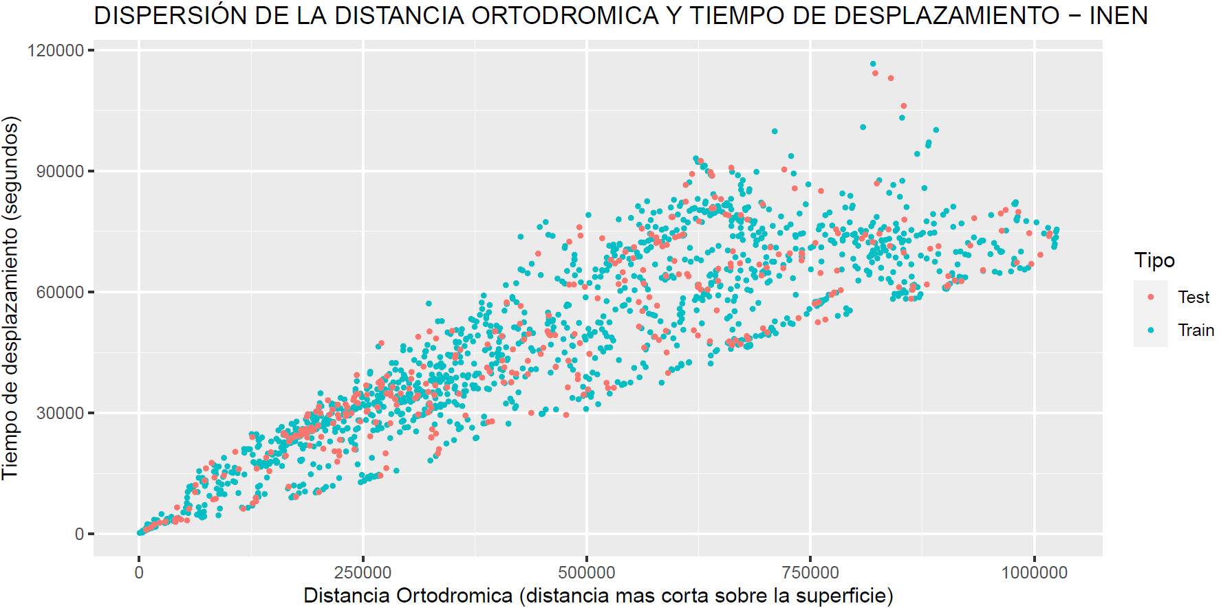
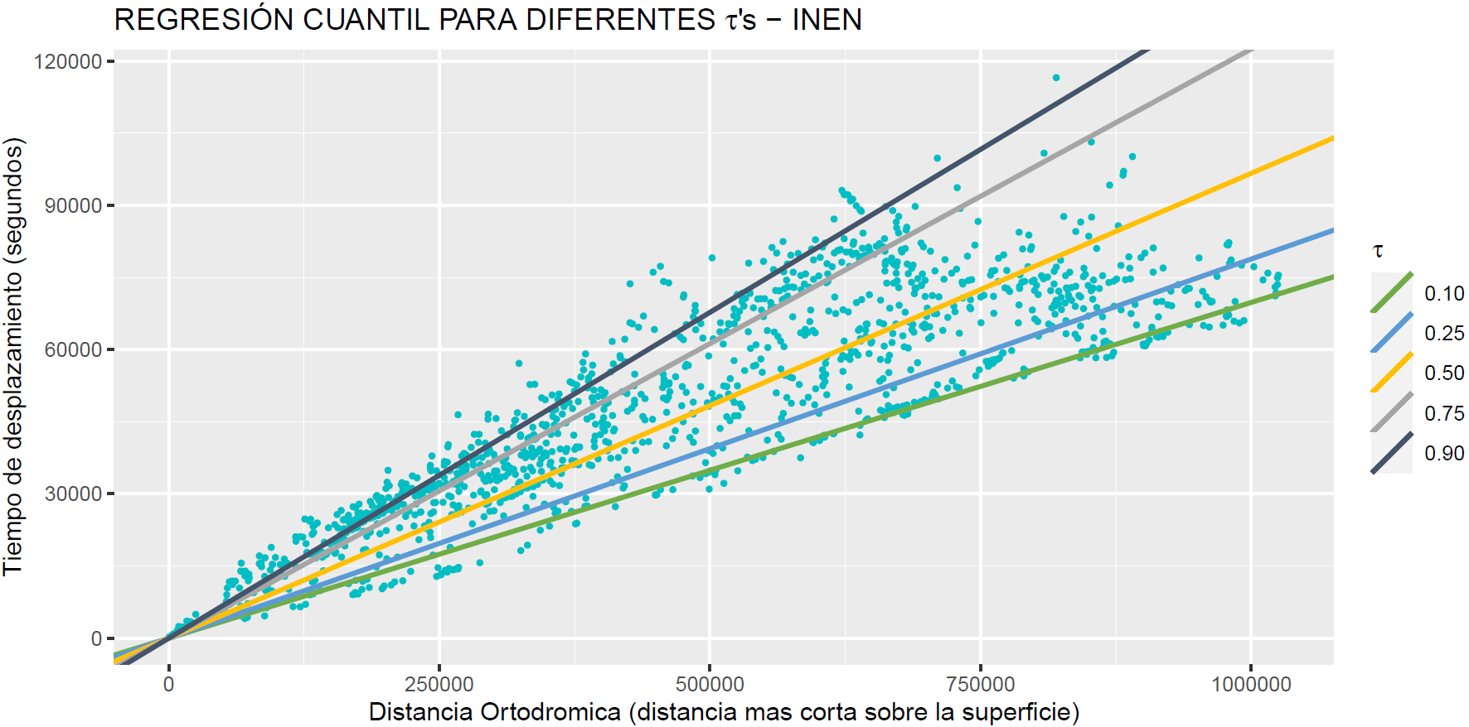
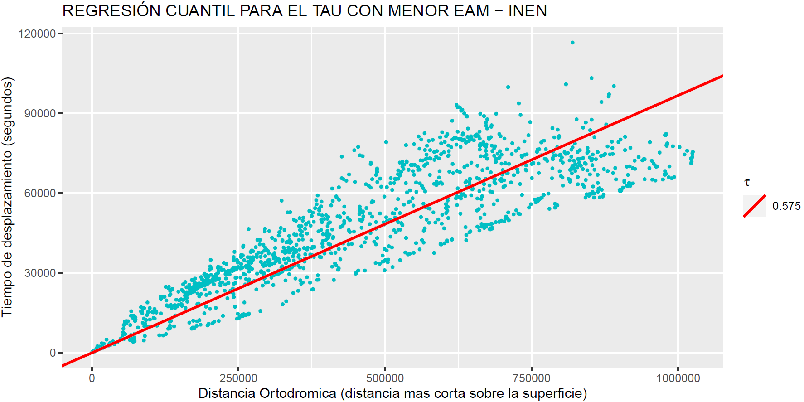
ESTIMACIÓN MEDIANTE LA REGRESIÓN CUANTILICA Aplicado para estimar el tiempo de desplazamiento mediante la distancia ortodrómica
Se procede aplicar la regresión cuantilica por IPRESS, el conjunto de datos se separa en dos subconjuntos, uno de train (70%) y test (30%).
Mediante los datos de testeo se estiman los tiempos de desplazamiento para los diferentes tau’s y se calcula el MAE (Error Absoluto Medio) como medida de precisión para elegir el tau con menor error absoluto medio.
Los datos de entrenamiento sirven para entrenar la regresión cuantilica sin intercepto con diferentes tau’s (el cual se está estimando),
Para finalizar, se emplea la regresión cuantilica con el fin de estimar los tiempos de desplazamiento de los 50 distritos que no pertenecen a las regiones de Loreto, San Martín y Ucayali.

Slide 22
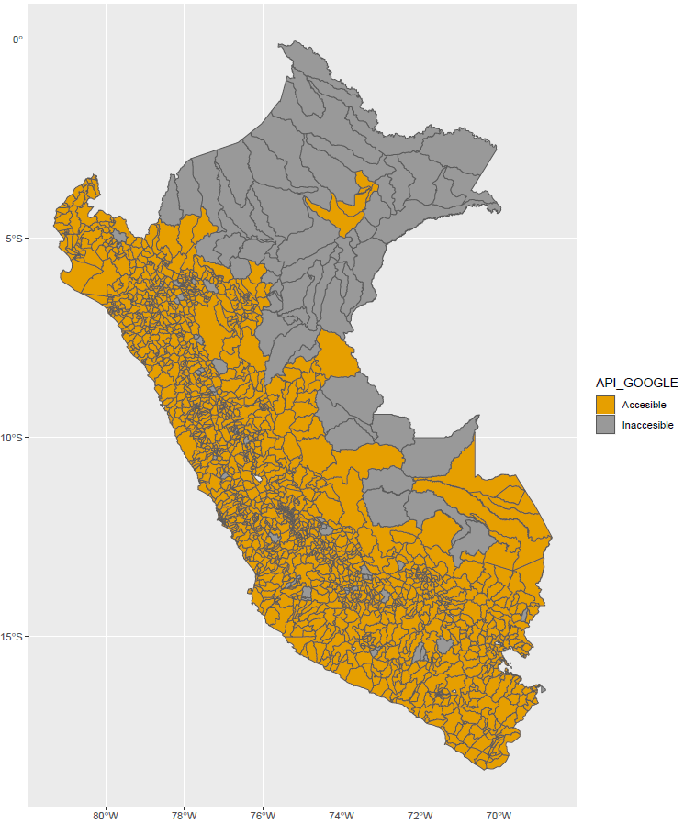
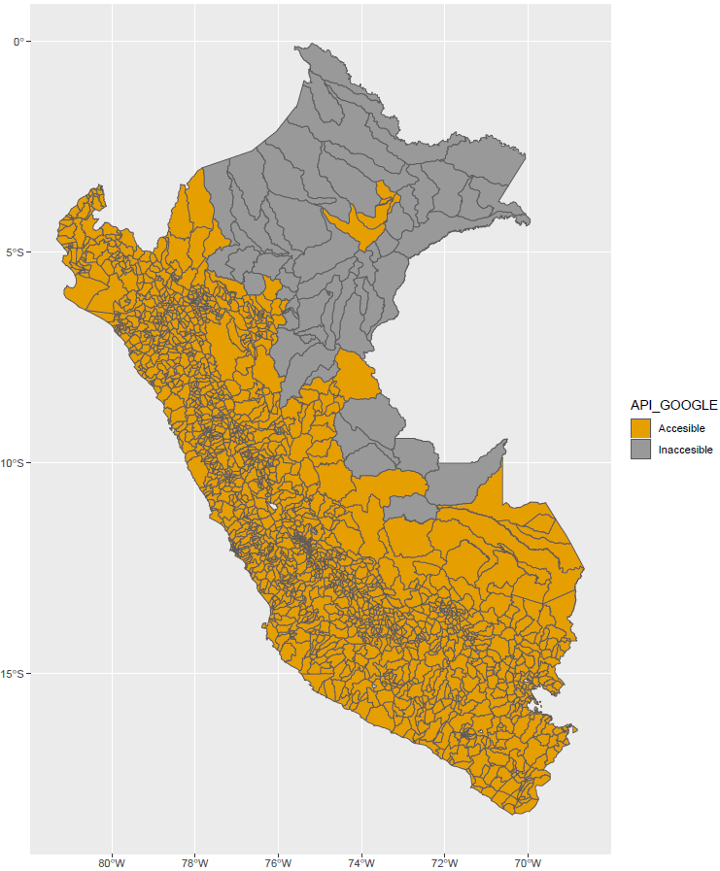
ESTIMACIÓN MEDIANTE LA REGRESIÓN CUANTILICA Aplicado para estimar el tiempo de desplazamiento mediante la distancia ortodrómica
Accesibilidad – API GOOGLE
Accesibilidad – API + Regresión
110 distritos inaccesibles → 55 distritos inaccesibles (Loreto, San Martín y Ucayali)

Slide 23
LIMITACIONES DE LA INVESTIGACIÓN Accesibilidad vehicular: Medida como el tiempo de desplazamiento (API DISTANCE MATRIX)
Se ha identificado 55 distritos que no cuentan con acceso vehicular mediante el API de Google Maps o el modelo de Regresión Cuantílica.
Los modelos desarrollados consideran que las IPRESS Oncológicas tienen una cartera de servicios estándar. Posteriormente se desarrollará un modelo de capas considerando los tratamientos; como Radioterapia/Quimioterapia y Cirugía en el cual se identificará potenciales IPRESS más próximos con el objetivo de fortalecerlos.
Si bien no se tiene acceso vehicular al 31.94% del territorio, estos 55 distritos representan el 1.40% de la población en el 2023 y 1.65% de las aplicaciones requeridas en RE.

Slide 24
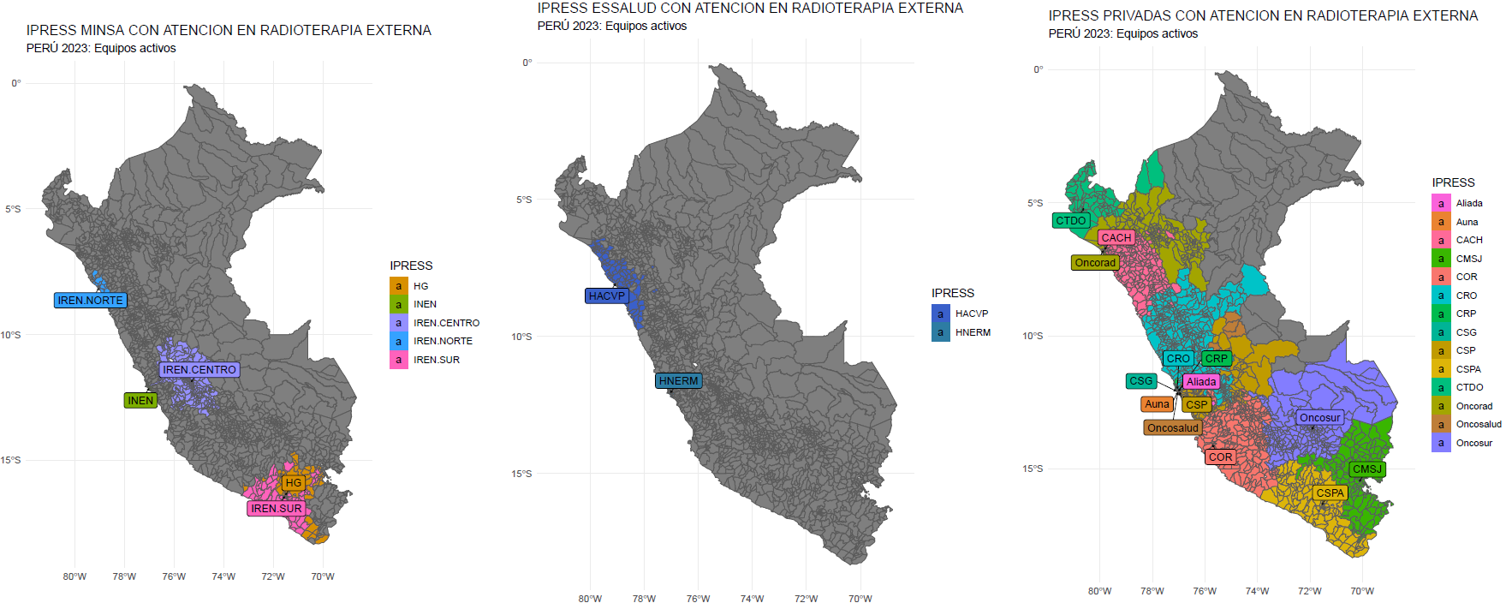
ALCANCE DE LA OFERTA DE RADIOTERAPIA EXTERNA – EQUIPOS ACTIVOS (2023) Considerando la población correspondiente a cada sistema de salud
El mapa para el sector privado nos indica que la población con seguro privado está siendo cubierta a nivel nacional y el exceso de aplicaciones cubre otros sistemas de salud
Estos gráficos de mapas ilustran los distritos más próximos que están dentro del alcance de atención del hospital, determinado por la capacidad del hospital y la población de cada distrito

Slide 25
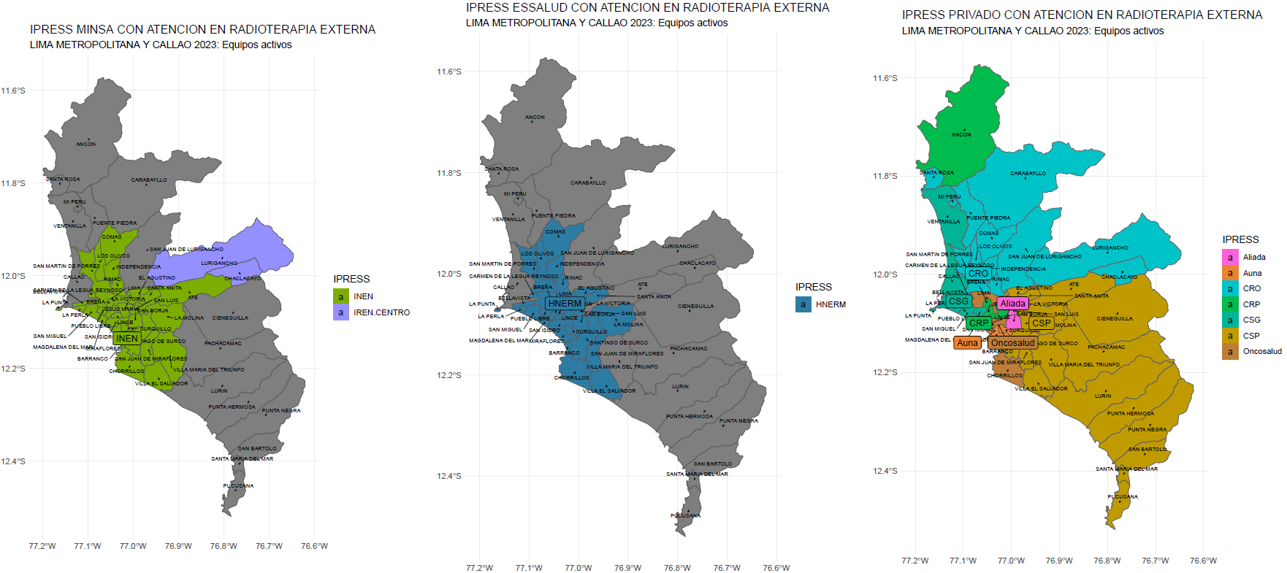
ALCANCE DE LA OFERTA DE RADIOTERAPIA EXTERNA – EQUIPOS ACTIVOS (2023) Considerando la población correspondiente a cada sistema de salud – Lima Metropolitana y Callao
El mapa para el sector privado nos indica que la población con seguro privado está siendo cubierta a nivel nacional y el exceso de aplicaciones cubre otros sistemas de salud
Estos gráficos de mapas ilustran los distritos más próximos que están dentro del alcance de atención del hospital, determinado por la capacidad del hospital y la población de cada distrito

Slide 26
APLICACIONES CORRESPONDIENTE A LA POBLACIÓN OBJETIVO - 2023 Población Objetivo: Población que no puedes costear algún sistema de salud
Luego que el sector privado cubra las aplicaciones de su sector y de EsSalud, el restante cubre parte del MINSA
Aplicaciones correspondientes a la población objetivo
El valor negativo del déficit de aplicaciones indica que la demanda del sector privado está cubierta, más aún tiene un exceso, este exceso cubriendo parte de los otros sistemas de salud.
Aplicaciones que deben ser cubiertas con la compra de nuevos equipos

Slide 27
APLICACIONES CORRESPONDIENTE A LA POBLACIÓN OBJETIVO - 2030 Población Objetivo: Población que no puedes costear algún sistema de salud
Luego que el sector privado cubra las aplicaciones de su sector y de EsSalud, el restante cubre parte del MINSA
Aplicaciones correspondientes a la población objetivo
El valor negativo del déficit de aplicaciones indica que la demanda del sector privado está cubierta, más aún tiene un exceso, este exceso cubriendo parte de los otros sistemas de salud.
Aplicaciones que deben ser cubiertas con la compra de nuevos equipos

Slide 28
APLICACIONES CORRESPONDIENTE A LA POBLACIÓN OBJETIVO - 2035 Población Objetivo: Población que no puedes costear algún sistema de salud
Luego que el sector privado cubra las aplicaciones de su sector y de EsSalud, el restante cubre parte del MINSA
Aplicaciones correspondientes a la población objetivo
El valor negativo del déficit de aplicaciones indica que la demanda del sector privado está cubierta, más aún tiene un exceso, este exceso cubriendo parte de los otros sistemas de salud.
Aplicaciones que deben ser cubiertas con la compra de nuevos equipos

Slide 29
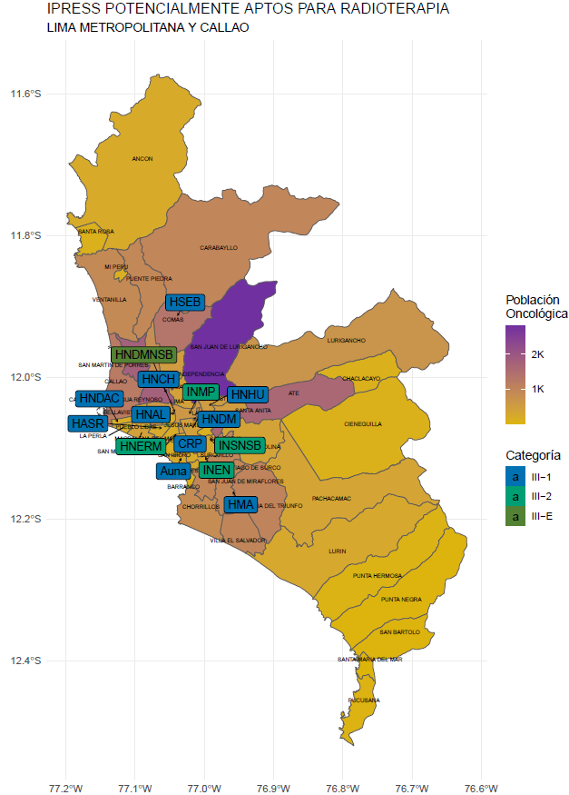
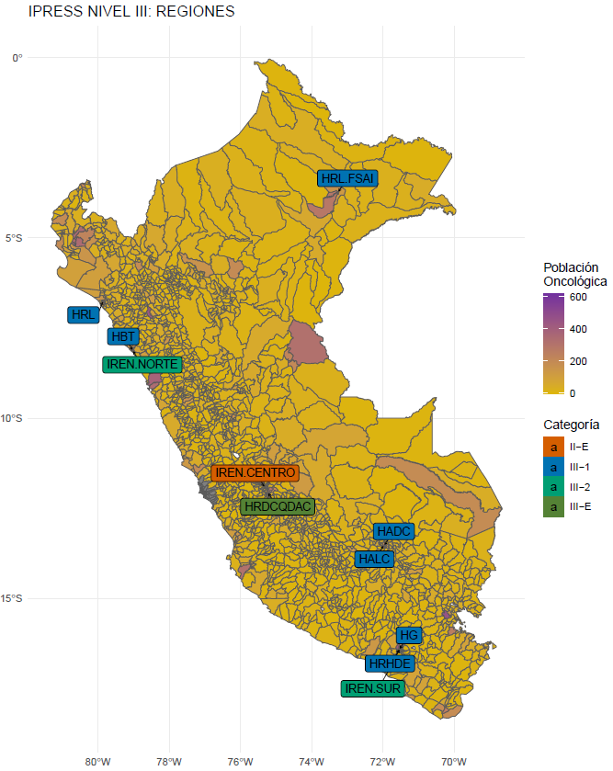
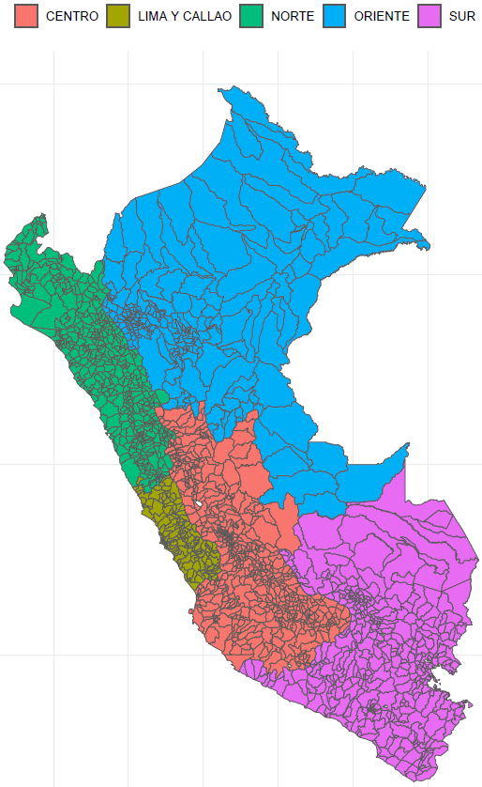
IPRESS MINSA POTENCIALMENTE APTOS PARA LA ATENCION DE RADIOTERAPIA Identificación IPRESS MINSA potencialmente aptos (Oncológico y Nivel III)
Se ha identifica un total de 12 IPRESS oncológicas en Lima Metropolitana y Callao:
Callao (1): HNDAC DLN (2): HNCH y HSEB
DLC (7): HNDMNSB e INEN, INSNSB, INMP, HASR, HNAL y HNDM.
DLE (1): HNHU
DLS (1): HMA
Se ha identifica un total de 11 IPRESS oncológicas en las Regiones:
Norte (3): HRL, HBT e IREN Norte
Oriente (2): HRL.FSAI Centro (2): HRDCQDAC e IREN Centro(*) Sur (5): HADC, HALC, HG, HRHDE e IREN Sur
En las regiones de Piura (2.1mill), San Martin (0.9mill), Ica (1mill) y Puno (1.2mill); no se cuentan con IPRESS de Nivel III que brinden atención oncológica, es por ello que se consideran IPRESS de Nivel II-2.

Slide 30
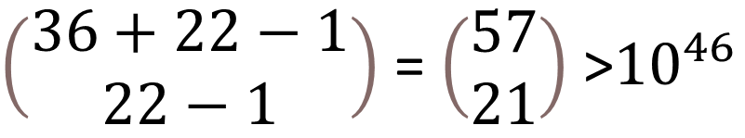
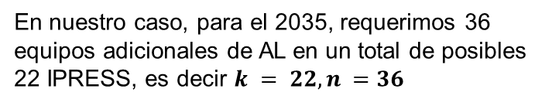
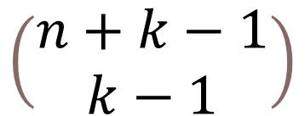
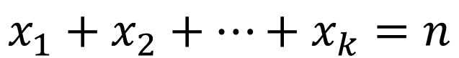
PROBLEMA DE COMPOSICIÓN DE ENEROS
El problema de composición de enteros consiste en descomponer un número entero positivo n como suma de k enteros no negativos. Es decir, encontrar todas las soluciones de la ecuación:
$$x_{1}+x_{2}+…+x_{k}=n$$
Donde cada $x_{i}$es un número entero no negativo
Número de composiciones:
El número de formas de hacer esta descomposición se calcula usando combinaciones con repetición, dado por la fórmula:
$$\left(\begin{matrix}n+k−1 \\ k−1\end{matrix}\right)$$
En nuestro caso, para el 2035, requerimos 36 equipos adicionales de AL en un total de posibles 22 IPRESS, es decir $k = 22, n =36$
$\left(\begin{matrix}36+22−1 \\ 22−1\end{matrix}\right)$ = $\left(\begin{matrix}57 \\ 21\end{matrix}\right)$ >${10}^{46}$

Slide 31
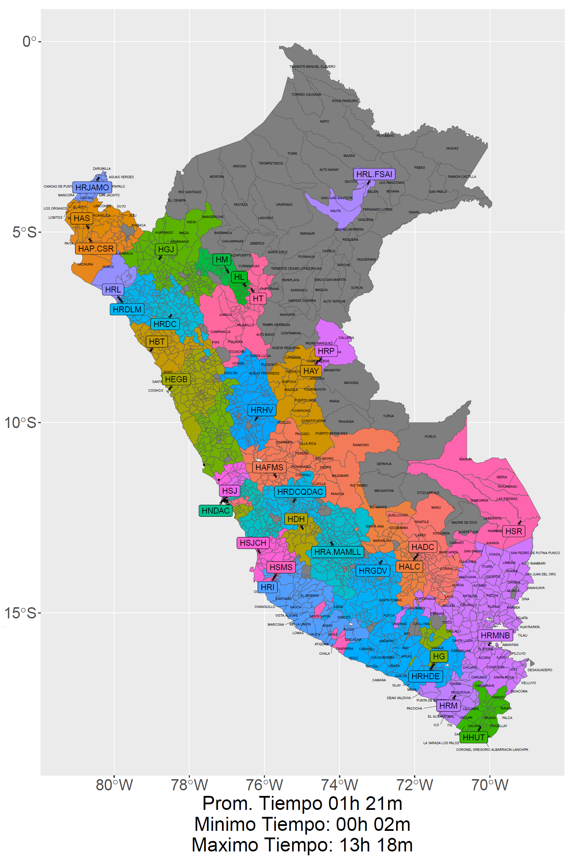
METODOLÓGICA PARA ASIGNAR DISTRITOS A IPRESS Método 01: ¿Cuáles son las IPRESS y Distrito más cercano?

Slide 32
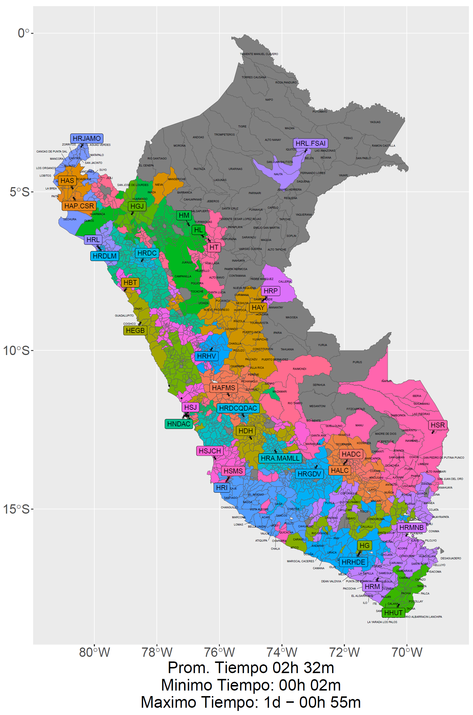
METODOLÓGICA PARA ASIGNAR DISTRITOS A IPRESS Método 02: La IPRESS atiende al distrito que pertenece, ¿Cuáles son las IPRESS y Distrito más cercano, teniendo en cuenta que IPRESS aun no han alcanzado su capacidad única?

Slide 33
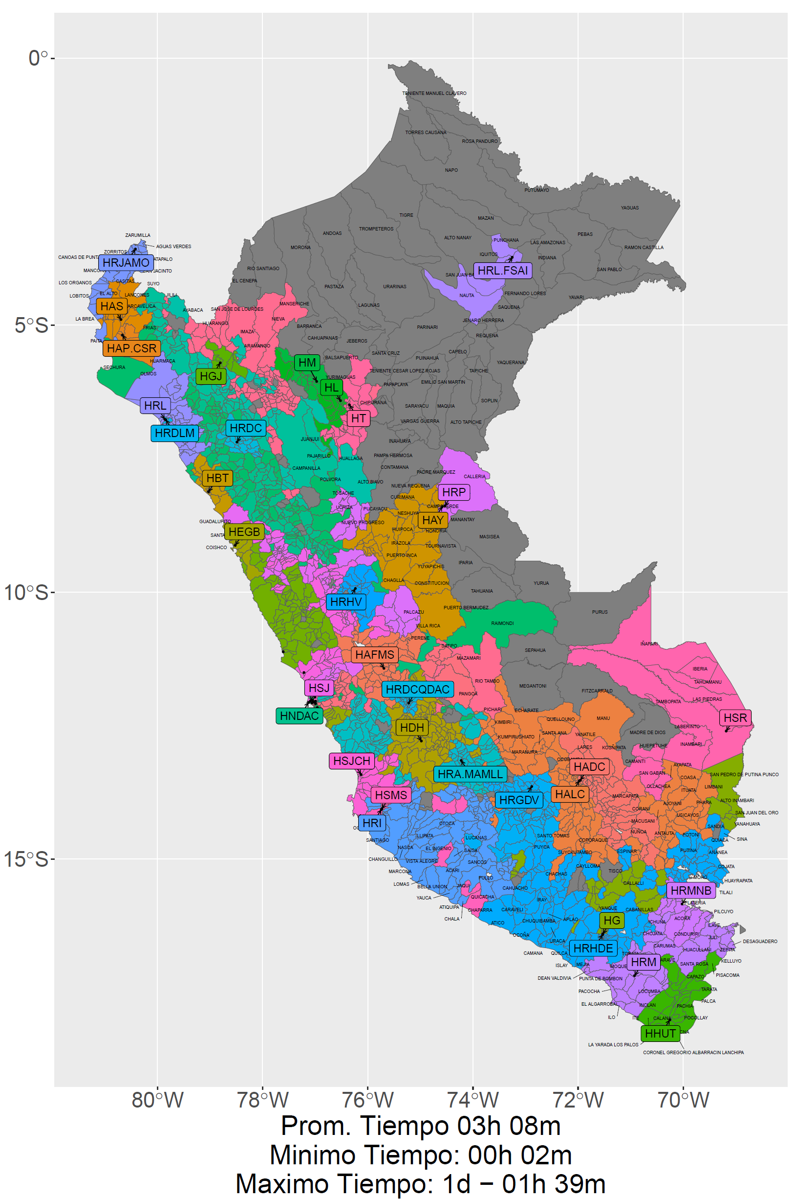
METODOLÓGICA PARA ASIGNAR DISTRITOS A IPRESS Método 03: La IPRESS atiende al distrito que pertenece, ¿Cuáles son las IPRESS y Distrito más cercano,
teniendo en cuenta la capacidad de la IPRESS acorde a su cantidad de equipos?

